Slide 1
Проект о профессиях
«Все работы хороши!»
МАДОУ «Детский сад комбинированного вида №4 «Солнышко»
Авторы проекта:
воспитатель высшей квалификационной категории Власенко Н. В.,
воспитатель первой квалификационной категории Константинова М. А..
учитель-логопед высшей квалификационной категории Емельянова Ю. Н.
Арамиль, 2023 год

Slide 2
Паспорт проекта
Вид проекта: познавательно-творческий, речевой.
Продолжительность: среднесрочный.
Сроки реализации проекта: 06.03.2023 – 31.03.2023
Авторы проекта:
воспитатель высшей квалификационной категории Власенко Н. В.,
воспитатель первой квалификационной категории Константинова М. А..
учитель-логопед высшей квалификационной категории Емельянова Ю. Н.,
Участники проекта: дети логопедической группы №4,
воспитатели,
учитель-логопед,
родители детей.

Slide 3
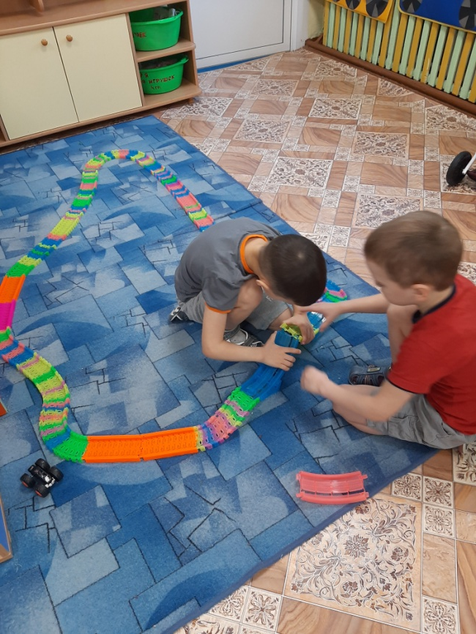
Проблема проекта
Центральным звеном знаний о социальной действительности являются знания о трудовой деятельности людей. Это содержание знаний имеет непреходящее значение в социализации личности. От уровня знаний дошкольников о труде, профессиях человека, зависит и их интерес к труду и развитие их познавательной деятельности, и умение практически выполнять доступные трудовые. Проведенный в логопедической группе опрос детей показал, что воспитанники не только не знают профессии взрослых вообще, но и не могут назвать профессии и место работы своих родителей.

Slide 4
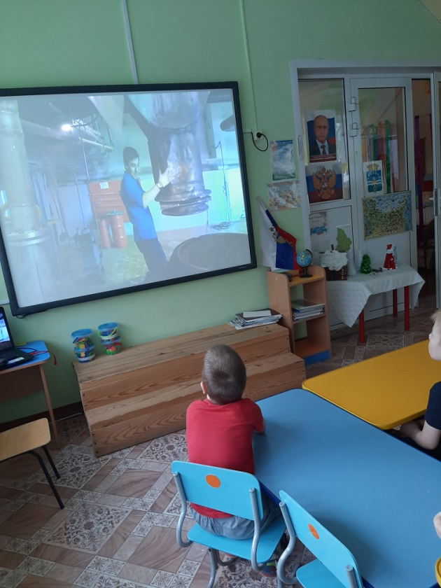
Актуальность проекта
В старшем дошкольном возрасте особое значение для полноценного развития детской личности приобретает дальнейшее приобщение к миру взрослых людей и созданных их трудом предметов. Ознакомление с профессиями обеспечивает дальнейшее вхождение ребёнка в современный мир, приобщение к его ценностям, обеспечивает удовлетворение и развитие гендерных познавательных интересов мальчиков и девочек старшего дошкольного возраста. Поэтому и возникла идея создания данного проекта. Углубленное изучение профессий способствует развитию представлений об их значимости, ценности каждого труда, развитию доказательной речи. Правильный выбор профессии определяет жизненный успех.

Slide 5
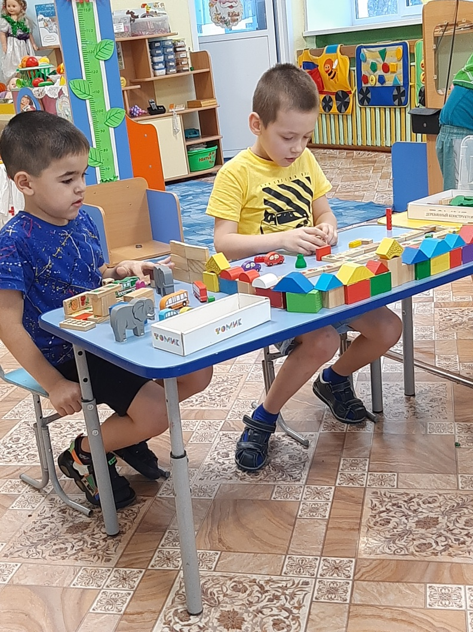
Цель проекта:
расширять и обобщать представление детей о профессиях, орудиях труда, трудовых действиях. Развитие интереса к различным профессиям, в частности, к профессиям родителей и месту их работы.

Slide 6
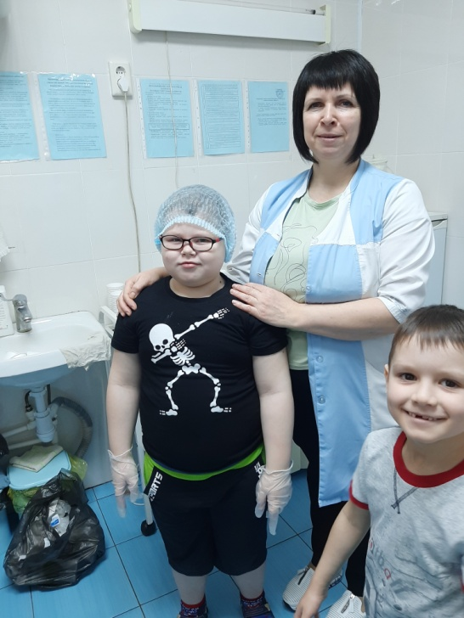
Задачи проекта
для детей
1. Формировать первичные представления детей о гендерной принадлежности, влияющие на выбор профессии в будущем.
2. Расширять и углублять знания детей о профессиях.
3. Способствовать развитию связной речи у детей.
4. Воспитывать чувство уважения к труду взрослых.
для родителей
1. Беседа с детьми о профессиях в домашней обстановке.
2. Подготовка совместных работ с детьми о профессиях родителей.
3. Подготовка рассказов о любой профессии.
для педагогов
1. Создание тематической подборки (картинки и наглядно-демонстрационный материал по теме «Профессии»).
2. Подготовка консультации для родителей «Как сформировать положительное отношение к труду взрослых через ознакомление с профессиями».
3. Подготовка экскурсии в библиотеку.
4. Обогащение предметно-развивающей среды по теме проекта.

Slide 7
Ожидаемые результаты по проекту:
для детей:
• сформированность знаний о некоторых профессиях, их назначении, особенностях;
• пополнение лексики воспитанников;
• расширение знаний о своей семье.
для родителей:
• успешное взаимодействие со своими детьми;
• повышение психолого-педагогических компетенций.
для педагогов:
• создание предметно-развивающей среды по теме проекта;
• совместная работа с родителями по расширению знаний детей;
• повышение уровня развития психолого-педагогической компетенции родителей и активизация их позиции в более тесном взаимодействии с педагогами и детьми.

Slide 8
Этапы проекта
1 этап – подготовительный
Проведение опроса детей с целью выяснения знаний о профессиях.
Подбор информации, иллюстраций, художественной литературы.
Подбор дидактических игр.
Пополнение атрибутов для сюжетно-ролевых игр.
Подбор информационного материала для родительского уголка.
Разработка конспектов ООД, экскурсии.

Slide 9
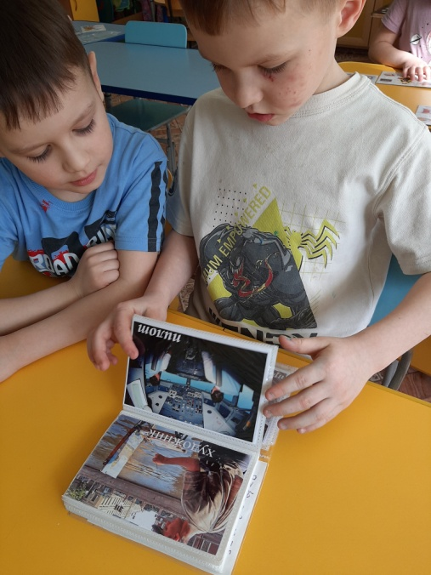
2 этап – практический (основной)
Схема реализации проекта по образовательным областям
Социально-коммуникативное развитие
Беседы: «Что такое профессии»,
«Какие профессии ты знаешь»,
«Профессии моих родителей»,
«Кем ты станешь, когда вырастешь?»
«Почему важно быть хорошим специалистом»,
«Без ученья не бывает профессионалов».

Slide 10
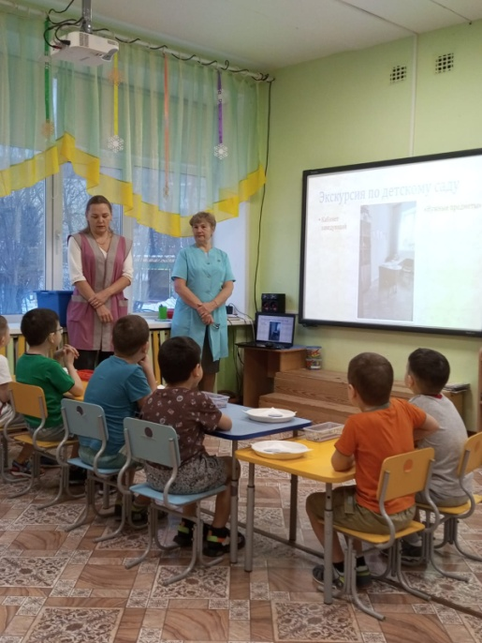
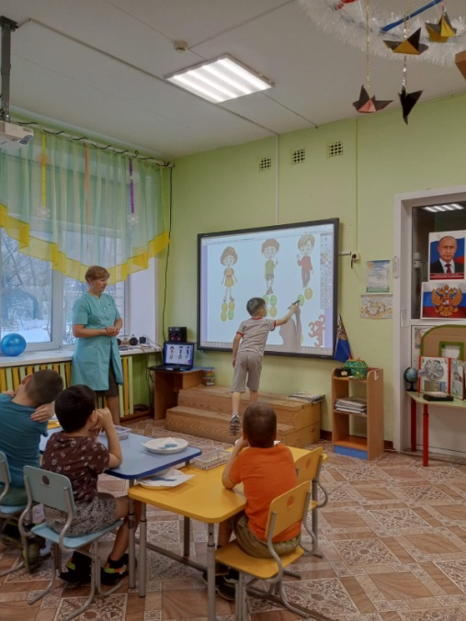
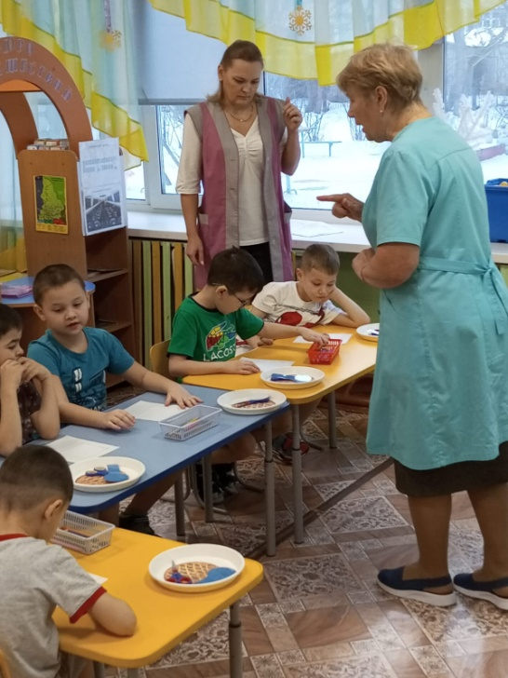
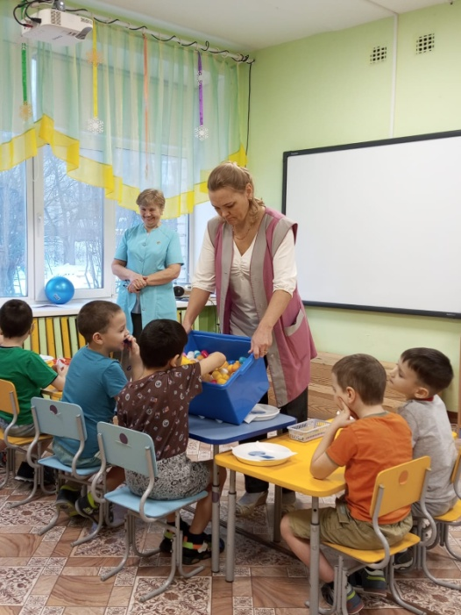
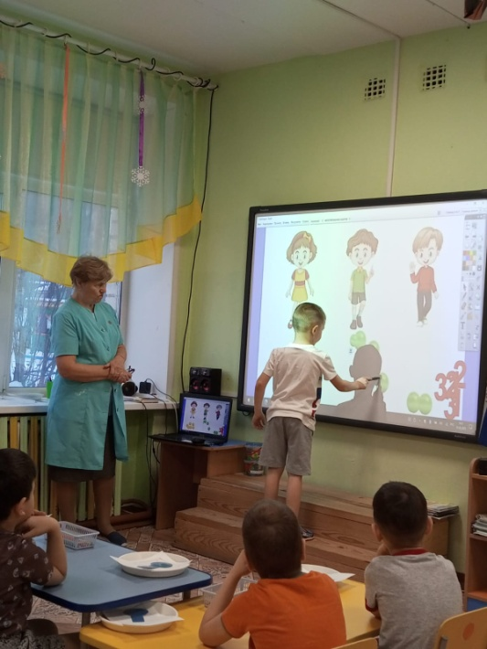
Организованная образовательная деятельность
Интегрированное занятие «Профессии в детском саду»

Slide 11
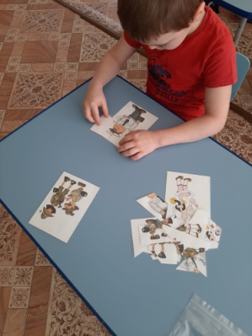
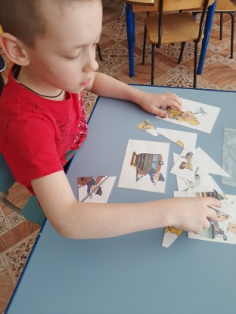
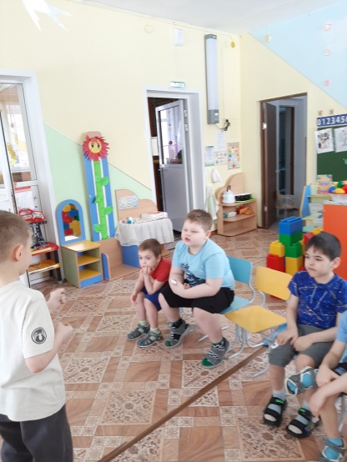
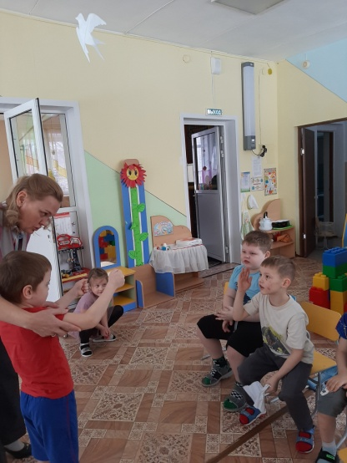
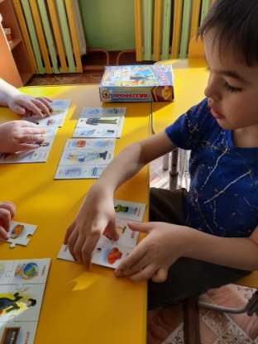
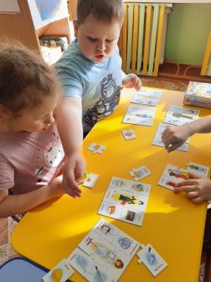
Игровая деятельность
Словесные игры
Настольные и интерактивные игры
«Где мы были не скажем, что делали покажем»,
«Кто больше расскажет о профессии»,
«Если весело живется делай так».
«Профессии»,
«Кем быть?»,
«Ассоциации»,
«Кому что нужно для работы?»,
«Знаем все профессии»,
пазлы «Профессии»,
«Парочки»,
«Ассоциации»,
лото, домино,
разрезные картинки по теме.

Slide 12
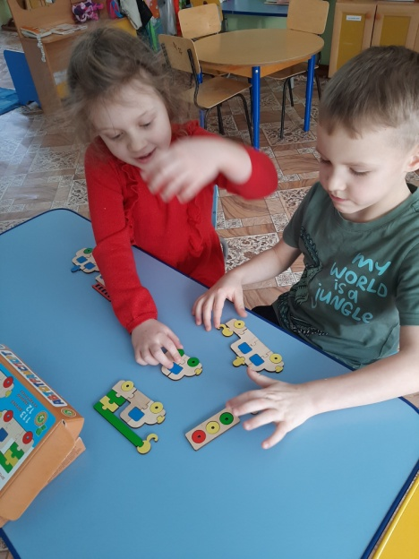
Дидактические игры
«Подскажи словечко», «Что сначала, что потом», «Что кому нужно?», «Угадай профессию», «Профессии людей», «Кто что делает?», «Что бы случилось, если бы не работал…», «Инструменты для людей разных профессий», «Что пригодится при пожаре»,
«Исправь ошибку».

Slide 13
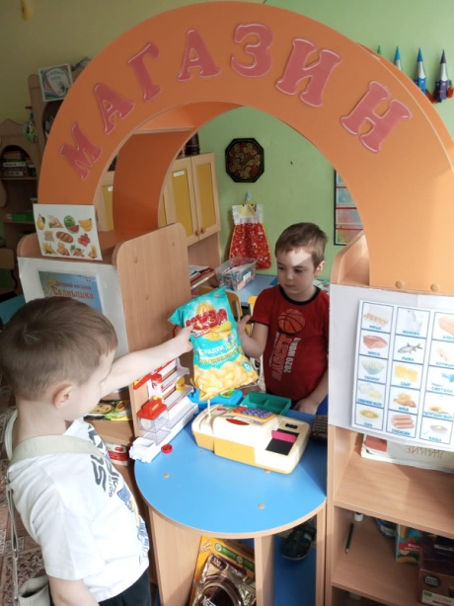
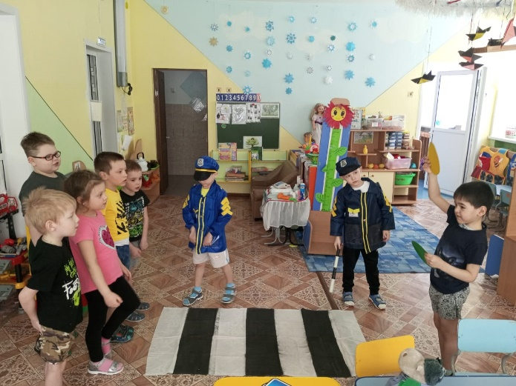
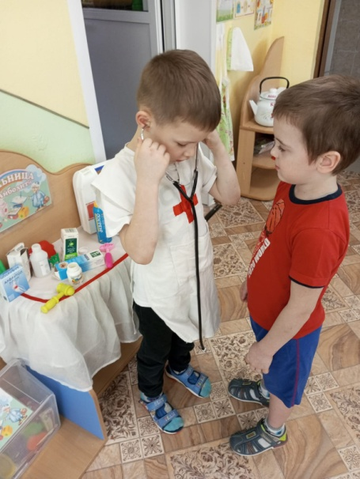
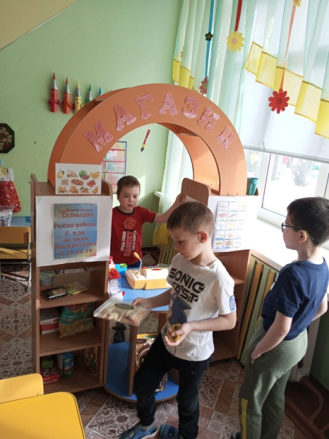
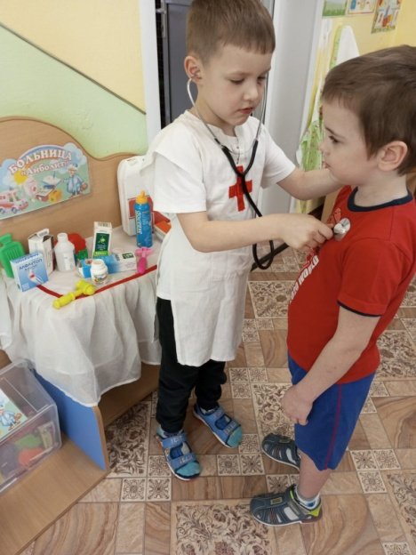
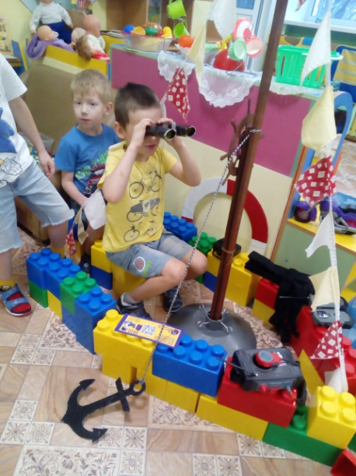
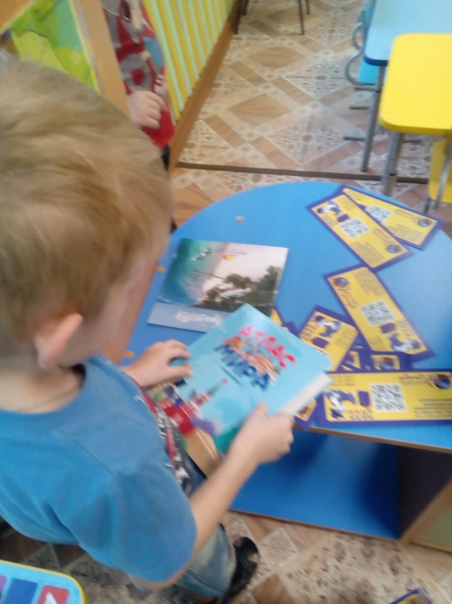
Сюжетно-ролевые игры
С/р игра по ПДД
С/р игра «Бюро путешествий»
С/р игра «Поликлиника»
С/р игра «Магазин»
С/р игра «Путешествие на корабле»

Slide 14
Познавательное развитие
Разучивание стихов, пословиц и поговорок на тему: «Профессии и труд людей».
Организованная образовательная деятельность: «Профессия швея», «Военные профессии», «Профессии на стройке», «Строительная техника», «Профессии в детском саду»,
https://clck.ru/CwngX
https://clck.ru/CwnhN
Экскурсия в библиотеку, на почту МО г. Арамиль.
Наблюдение за работой сотрудников детского сада.
Конструирование: платье, строительная техника, кораблик.

Slide 15
Речевое развитие
Творческие рассказы: «Я горжусь своей мамой», «Я горжусь своим папой».
Составление рассказа о профессиях своих родителей по мнемотаблице.
Разучивание стихов, поговорок, пословиц о профессиях и труде.
Обогащение словаря детей за счет новых терминов.
Чтение художественной литературы:
«Кем быть?» И. Карпова (серия книг о профессиях),
«А что у вас?» С. Михалков,
«Кем быть?» В. Маяковский,
«Строители» Б. Заходер,
«Дядя Стёпа - милиционер» С. Михалков,
«Чем пахнут ремесла?» Д. Родари,
«Доктор Айболит» К. Чуковский,
«Незнайка в солнечном городе» Н. Носов.

Slide 16
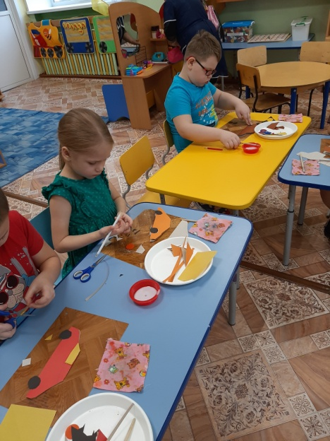
Художественно-эстетическое развитие

Slide 17
Физическое развитие
Подвижные игры: «Если нравится тебе, то делай так»;
«Море волнуется» (со словами «Задуманную профессию – покажи»),
«Пожарные на учении»,
«Почтальон».
Игры – эстафеты.
Физкультминутки «Профессии».
Кинезиологические упражнения «Магазин одежды», «Путешествие», «Тряпичная кукла и солдат».

Slide 18
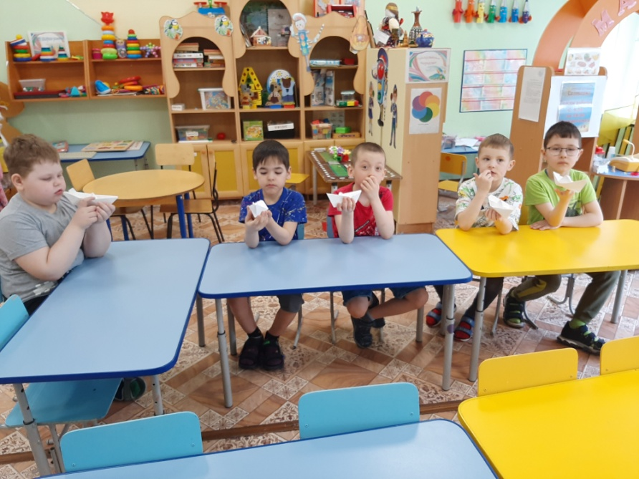
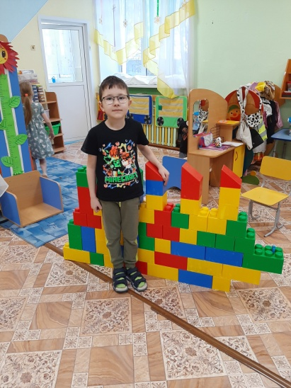
Продуктивная деятельность детей
«Корабли и капитаны»
(конструирование из конструктора)
«Кораблик»
(конструирование из бумаги)

Slide 19
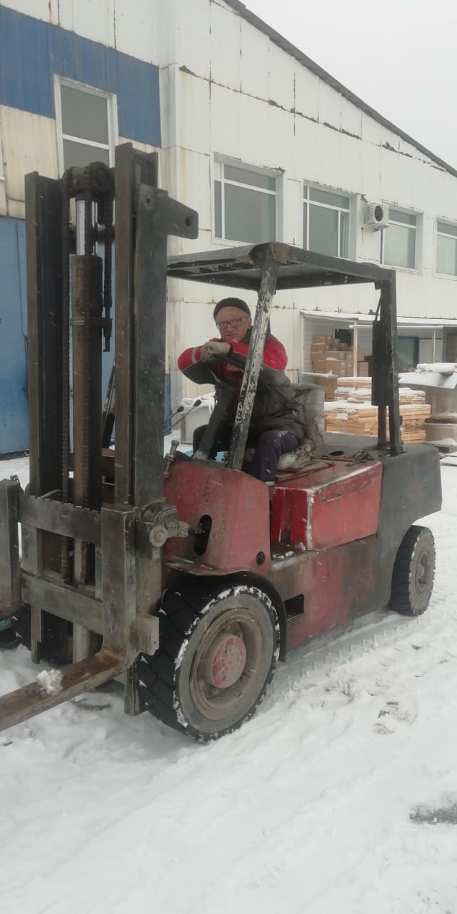
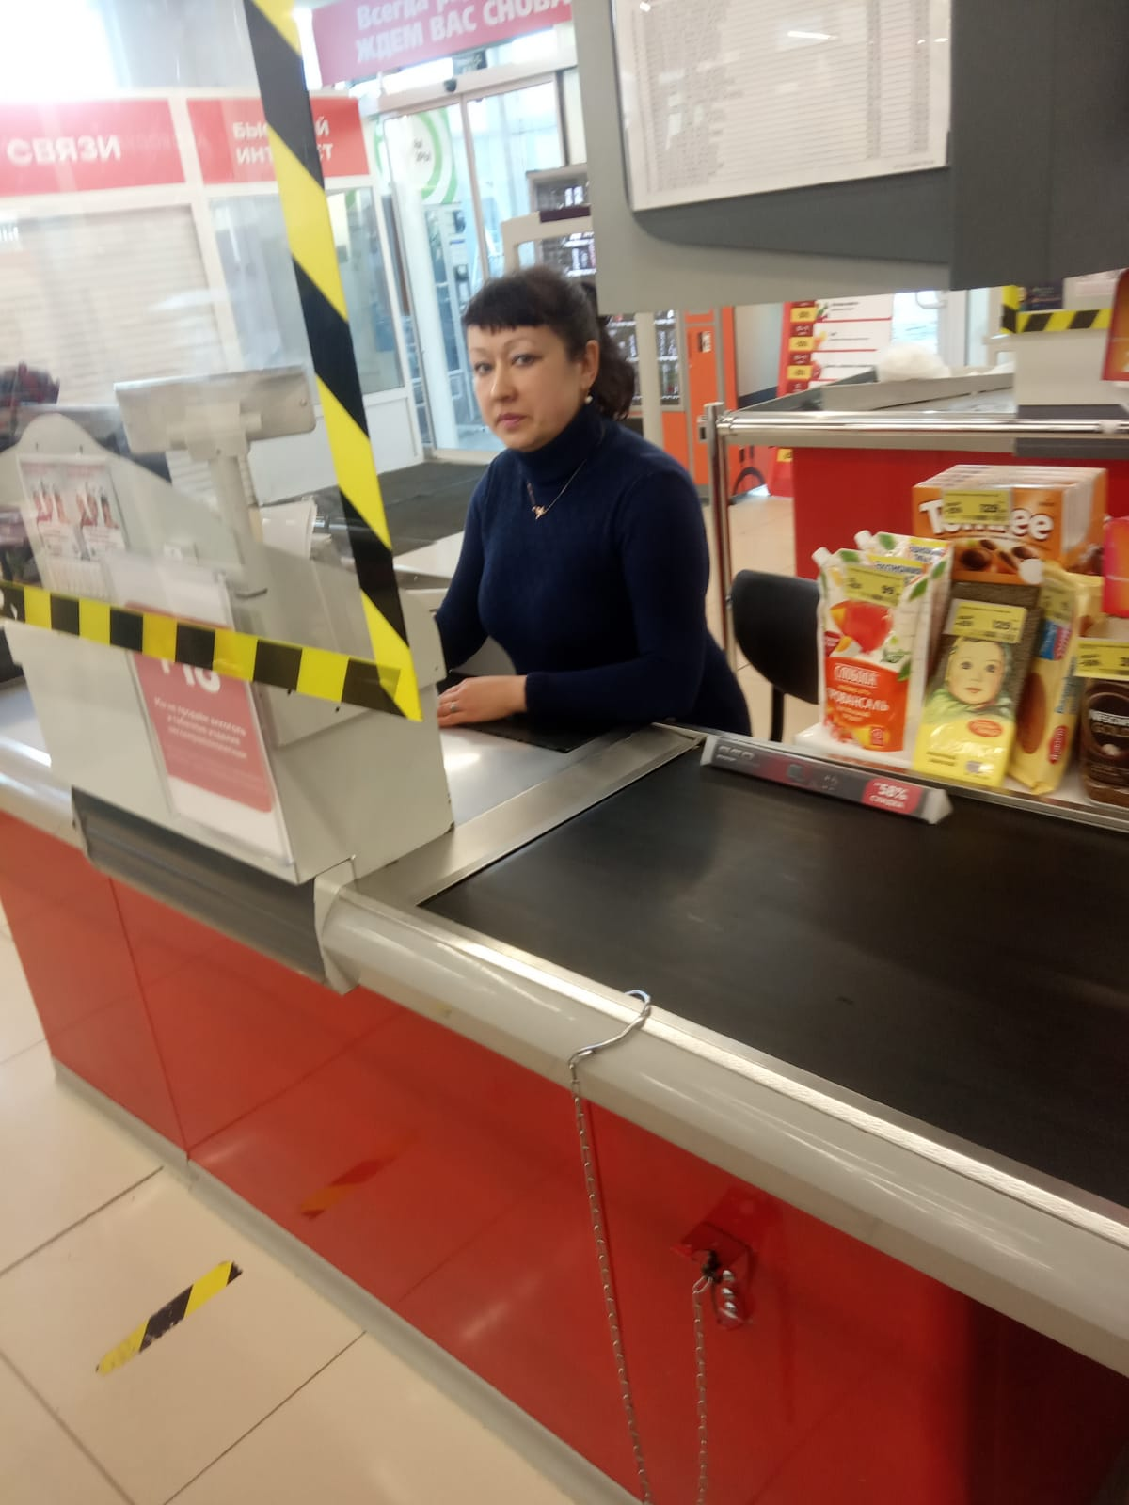
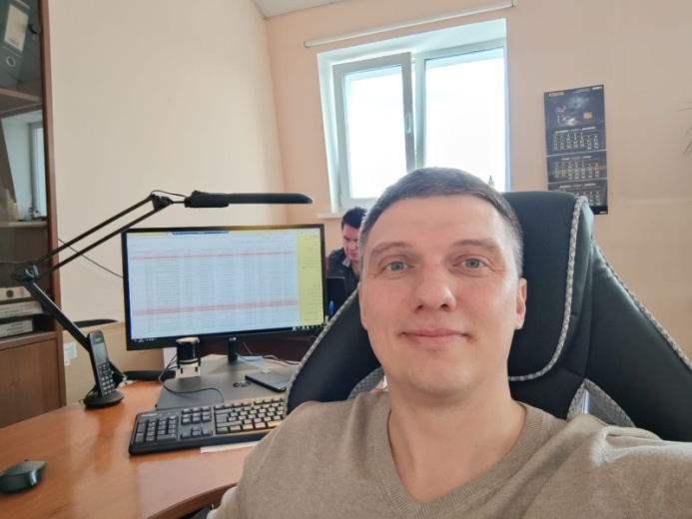
Фотовыставка «Профессии родителей»

Slide 20
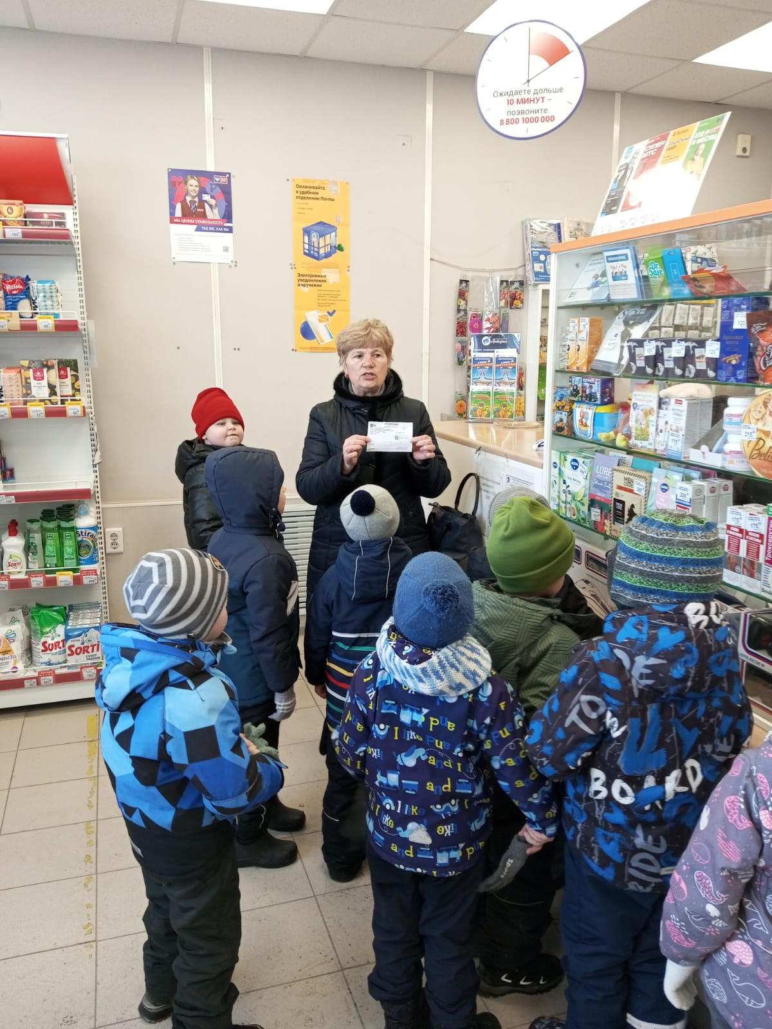
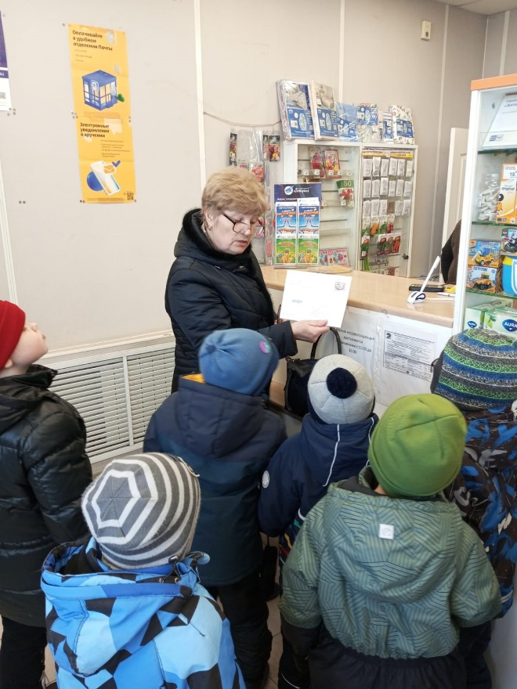
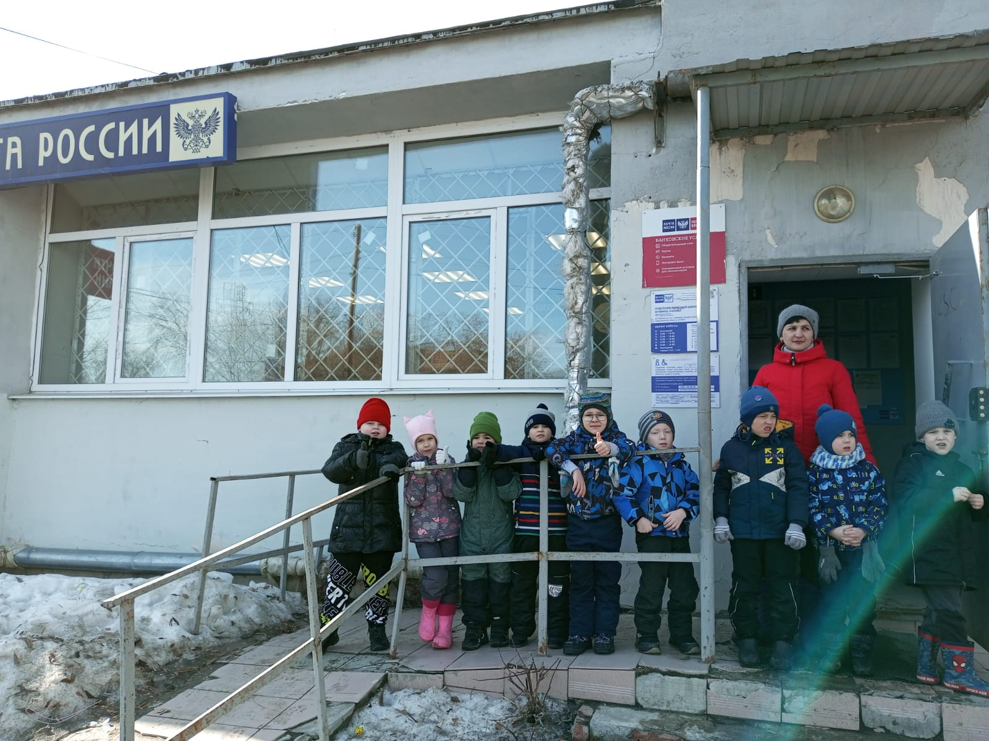
Экскурсия на почту

Slide 21
3 этап - заключительный
Результаты проекта:
Педагоги удовлетворены проведенной работой и результатами проекта.
Собран и систематизирован весь материал по теме проекта.
Дети знают и называют большое количество профессий, пословиц, поговорок о труде, орудиях труда, могут составить описательный рассказ о профессии.
Дети стали более раскрепощенными и самостоятельными в сюжетных играх, используют необходимые атрибуты и наряды.
У родителей появился интерес к образовательному процессу, развитию творчества, знаний и умений у детей, желание общаться с педагогами, участвовать в жизни группы.

Slide 22
В нашем проекте использовалась следующая литература:
Примерная адаптированная основная образовательная программа для детей с тяжелыми нарушениями речи. (на основе АОП Нищевой Н. В.)
«Учимся общаться с ребенком» (В. А. Петровский, А. М. Виноградова)
«Учите, играя» (А. И. Максаков, Г. А. Тумакова)
Картинный материал с интернет ресурсов.

Slide 23
СПАСИБО ЗА ВНИМАНИЕ!
Кто на свете самый главный,
Самый добрый, самый славный?
Кто он?
Как его зовут?
Ну, конечно,
Это труд!

